Slide 1
PROYECTO FINAL
BIG DATA
Jorge González Piedra

Slide 2
Introducción
Proyecto Final Big Data
Realizaremos un estudio analizando los datos obtenidos de nuestro aeropuerto en San Francisco en el periodo Jul. 2005- Mar. 2016.
Los datos que estudiaremos son los siguientes.
Dato | Explicación
Activity Period | Periodo de actividad. A cada periodo le corresponde un Mes/Año
Operating Airline | Aerolinea que ha operado el vuelo
Operating Airline IATA Code | Codigo IATA que ha operado el vuelo
Published Airline | Aerolinea publicada para el pueblo
Published Airline IATA Code | Codigo IATA publicada para el vuelo
GEO Summary | Tipo de vuelo, doméstico o internacional
GEO Region | Region geográfica del vuelo (US, Europa, Asia….etc)
Activity Type Code | Tipo de actividad
Price Category Code | Tipo de tarifa
Terminal | Terminal del vuelo
Boarding Area | Zona de embarque
Passenger count | Número de pasajeros para el vuelo
Adjusted Activity type code | Tipo de actividad, ajustada
Adjusted Passenger count | Número de pasajeros para el vuelo, ajustado
Year | Año del vuelo
Month | Mes del vuelo

Slide 3
Análisis descriptivo
BIG DATA
Realizaremos un análisis descriptivos de todas nuestras variables, mostrando media, desviación estándar y moda para las variables numéricas y la moda para las variables categóricas

Slide 4
Activity period
Proyecto Final Big Data
Periodo de actividad – análisis descriptivo | Valor
Total | 15007
Media | 201045.0733
Desviación estándar | 313.3361
Mínimo | 200507
Máximo | 201603
Moda | 200807
El periodo de actividad donde se realizaron más vuelos fue el periodo 200807. Correspondiente a Julio 2008

Slide 5
Operating airline / IATA code
Proyecto Final Big Data
Published airline / IATA code
Aerolínea operadora– análisis descriptivo | Valor
Moda | United Airlines – Pre 07/01/2013 (UA)
Aerolínea publicada– análisis descriptivo | Valor
Moda | United Airlines – Pre 07/01/2013 (UA)
United Airlines es la aerolínea operadora y la aerolínea publicada con más vuelos realizados

Slide 6
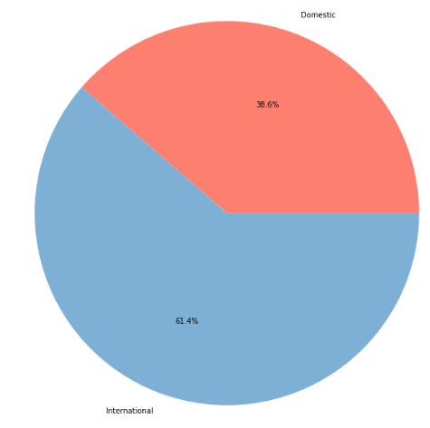
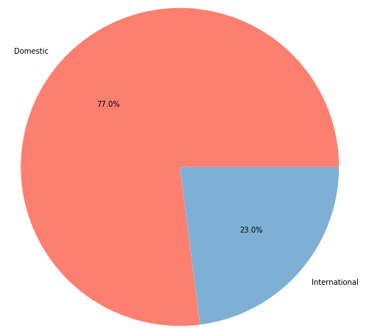
GEO summary
Proyecto Final Big Data
Tipo de vuelo – análisis descriptivo | Valor
Moda | International
Porcentaje de vuelos totales por tipo de vuelo
Porcentaje de pasajeros por tipo de vuelo
La mayor parte de los vuelos son internacionales.
Los vuelos domésticos transportan a la mayoría de los pasajeros

Slide 7
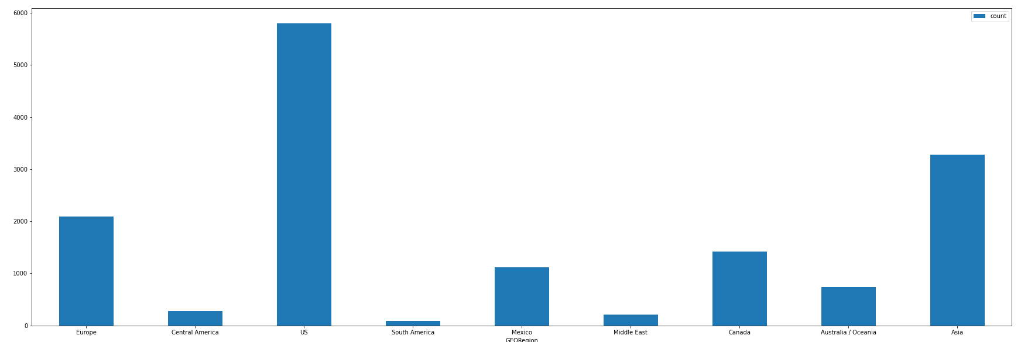
GEO region
Proyecto Final Big Data
Región– análisis descriptivo | Valor
Moda | US (United States)
US es la región que más vuelos recibe
Sin embargo, la mayoría de vuelos son internacionales, ya que la suma de vuelos a regiones extranjeras es mayor

Slide 8
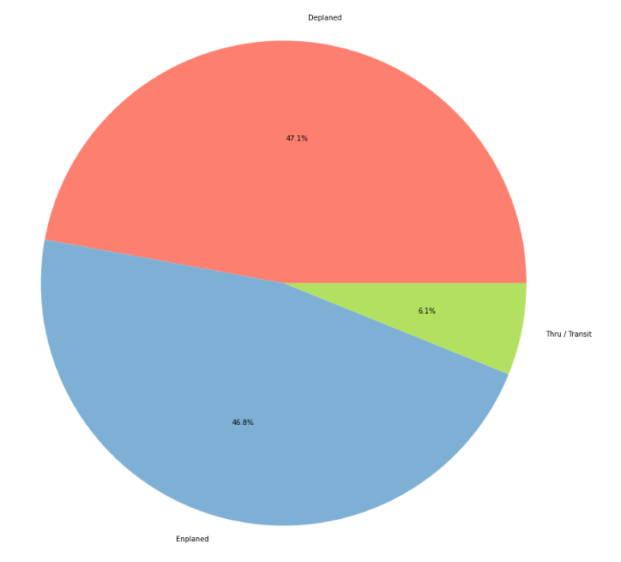
Activity type code
Proyecto Final Big Data
Porcentaje de vuelos planificados/desplanificados
Actividad– análisis descriptivo | Valor
Moda | Deplaned (Desplanificado)

Slide 9
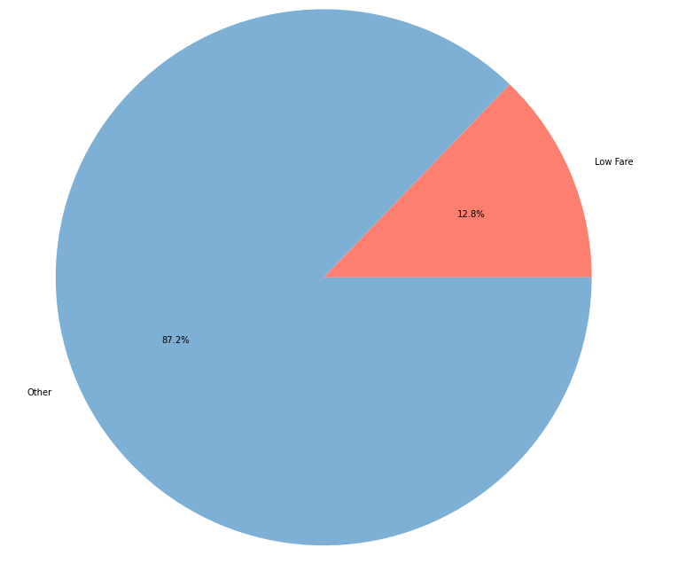
Price category code
Proyecto Final Big Data
Porcentaje de vuelos totales por tipo de tarifa
Tipo de tarifa– análisis descriptivo | Valor
Moda | Other (Otro)

Slide 10
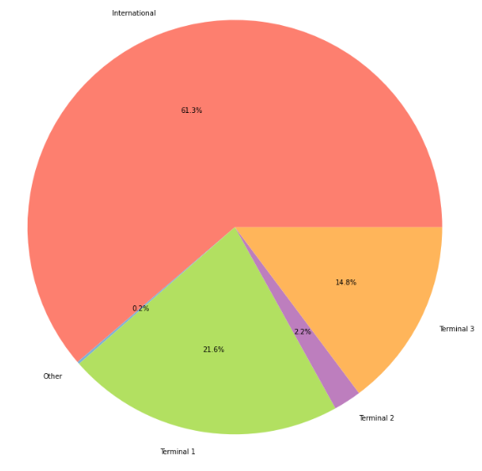
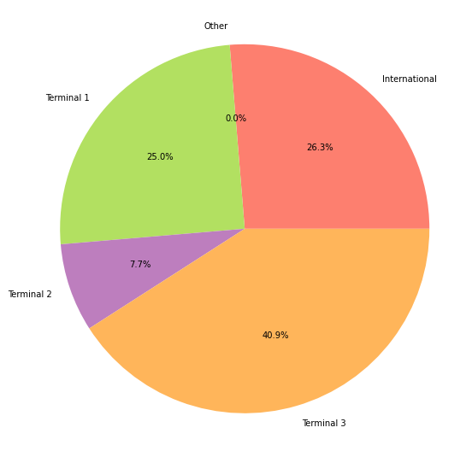
Terminal
Proyecto Final Big Data
Terminal– análisis descriptivo | Valor
Moda | International
Vuelos totales por terminal
Porcentaje de pasajeros que recibe cada terminal
La mayoría de vuelos salen desde la terminal International
La terminal 3 es la terminal por la que más pasajeros pasan

Slide 11
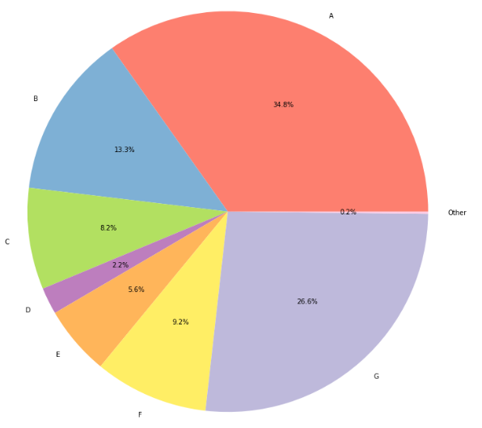
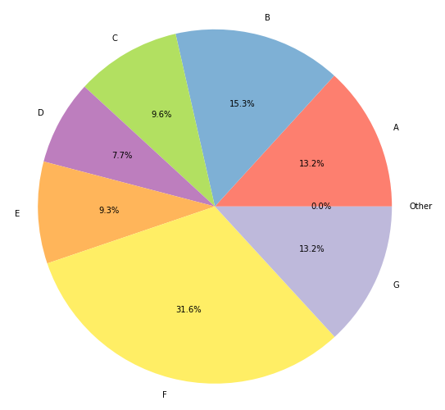
Boarding area
Proyecto Final Big Data
Zona de embarque– análisis descriptivo | Valor
Moda | A
Vuelos totales por zona de embarque
Porcentaje de pasajeros que pasan por cada zona de embarque
A la mayor parte de los vuelos se embarca por la zona A
La zona F es la zona de embarque por la que mas pasajeros pasan

Slide 12
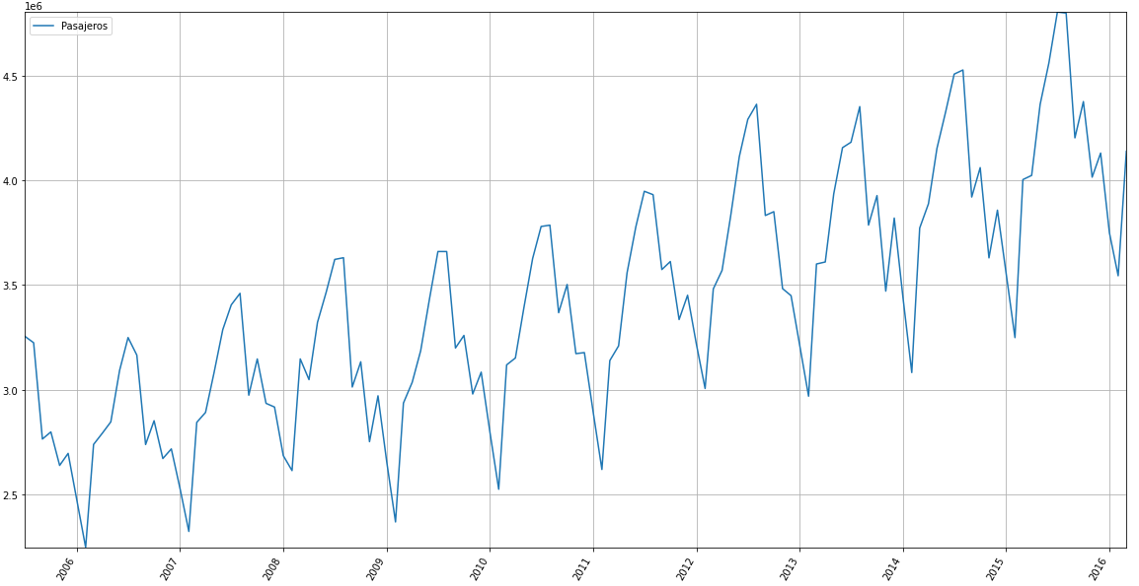
Passenger count
Proyecto Final Big Data
Evolución del numero de pasajeros (2005-2016)
Periodo de actividad – análisis descriptivo | Valor
Total | 15007
Media | 29331.9171
Desviación estándar | 58284.1822
Mínimo | 1
Máximo | 659837

Slide 13
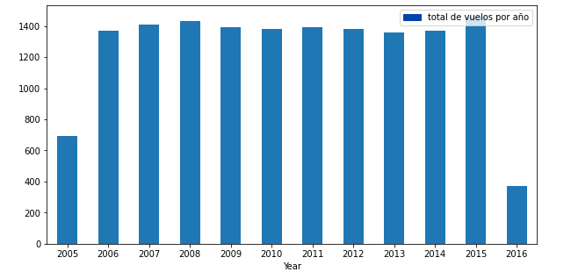
Year
Proyecto Final Big Data
Numero de vuelos totales por año (2005-2016)
Periodo de actividad – análisis descriptivo | Valor
Total | 15007
Media | 2010.38522
Desviación estándar | 3.13758
Mínimo | 2005
Máximo | 2016

Slide 14
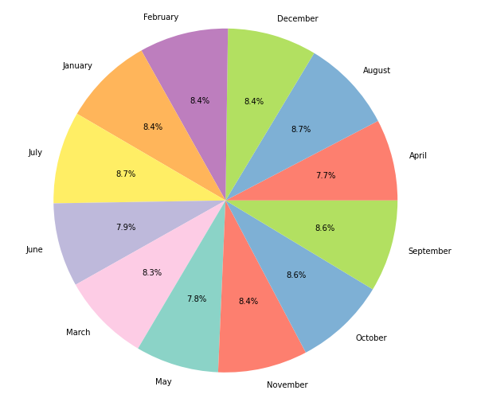
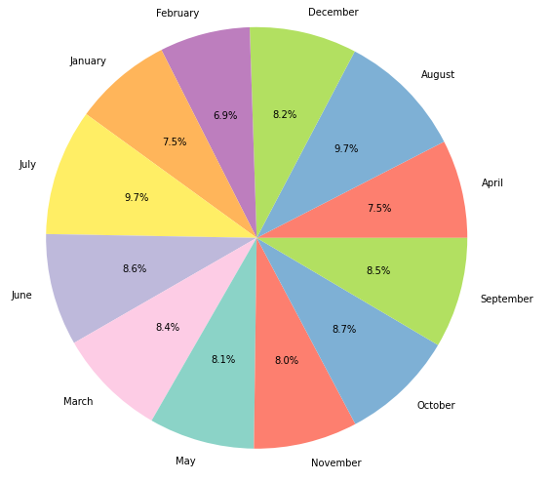
Month
Proyecto Final Big Data
Mes de vuelo– análisis descriptivo | Valor
Moda | Agosto
Porcentaje de vuelos realizados cada mes (2005-2016)
Porcentaje de pasajeros que han viajado cada mes (2005-2016)
Febrero es el mes en el que menos pasajeros pasan por nuestro aeropuerto.
Los vuelos están repartidos muy equitativamente entre todos los meses del año

Slide 15
Análisis de correlación
BIG DATA
Realizaremos una matriz de correlación y estudiaremos aquellas correlaciones mas fuertes

Slide 16
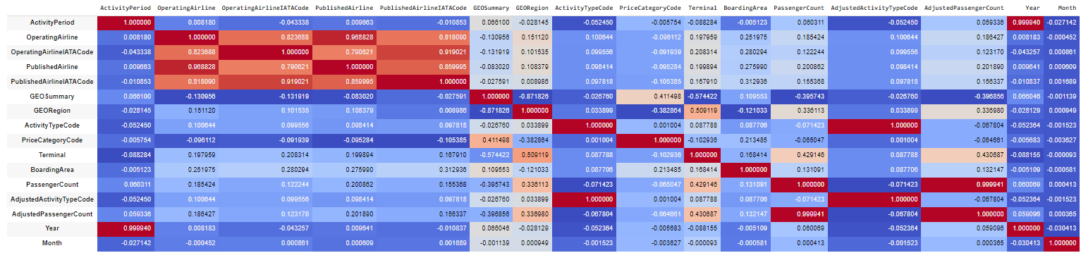
Análisis de correlación
Proyecto Final Big Data

Slide 17
Correlación más fuertes
Proyecto Final Big data
Observamos las correlaciones mas fuertes.
Correlación | Coeficiente
GEO Summary (Domestic, International) – Price category (Low fare, Other) | 0.4114
GEO Summary (Domestic, International) – GEO Region | -0.8718
GEO Region – Terminal | 0.5091
GEO Region – Price category (Low fare, Other) | -0.3828
Passenger count – GEO Region | 0.3369
Passenger count - Terminal | 0.4306

Slide 18
Variables dicotómicas – Metodo Point-Biserial
Proyecto Final Big data
Para estudiar de manera más precisa la correlación entre las variables dicotómicas GEO Summary (Domestic, International) y Price category code (Low fare, Other) con el número de pasajeros, utilizaremos el método Point-Biserial.
Correlación | Coeficiente
GEO Summary –Passenger count | -0.0396
Price category – Passenger count | -0.0646

Slide 19
Regresión lineal
Proyecto Final Big Data
Realizaremos una regresión lineal para, a partir de los datos que tenemos, estudiar como variará el número de pasajeros que pasarán por nuestro aeropuerto en el futuro

Slide 20
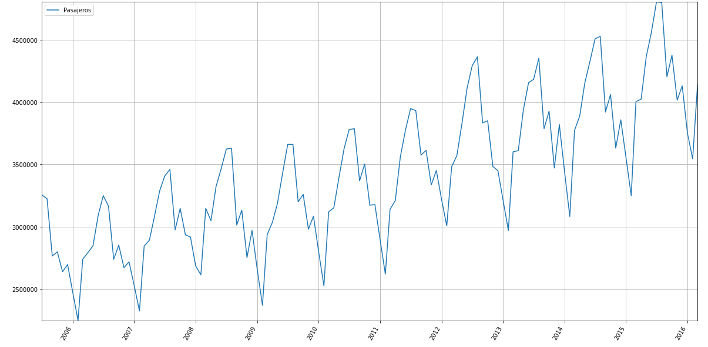
Regresión lineal
Proyecto Final Big Data
Con un primer análisis visual podemos observar un patrón en el número de pasajeros que pasan por nuestro aeropuerto a lo largo del tiempo.

Slide 21
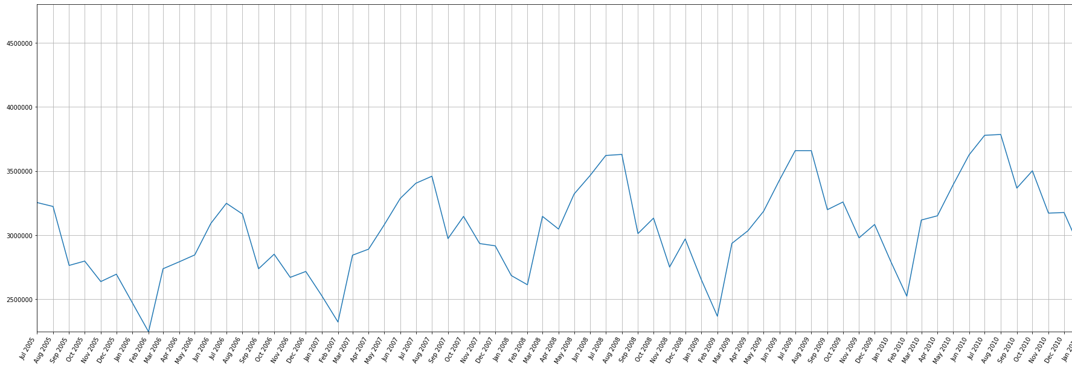
Regresión lineal
Proyecto Final Big Data
El mayor numero de pasajeros cada año se da en Julio / Agosto
El menor número de pasajeros cada año se da en Febrero

Slide 22
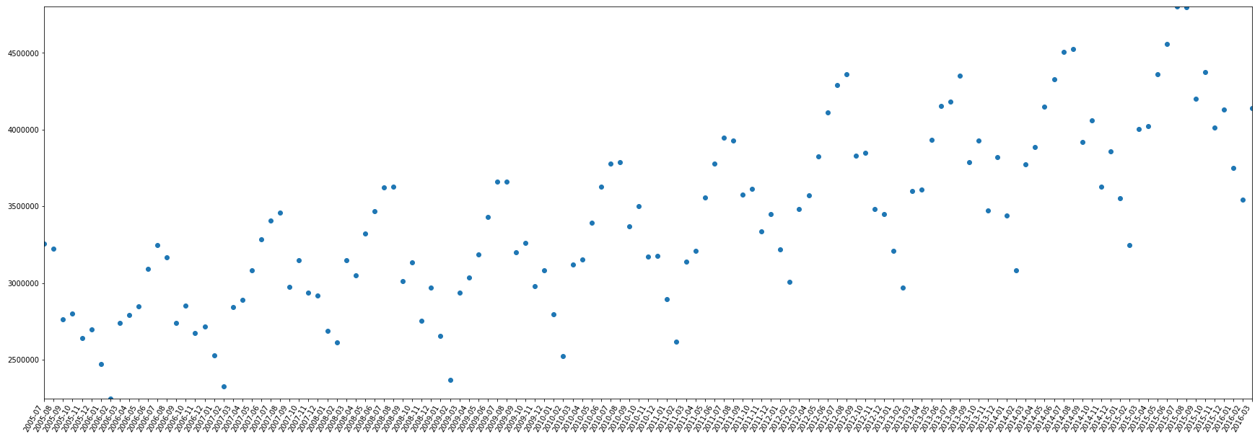
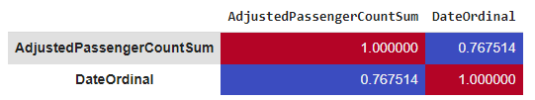
Regresión lineal
Proyecto Final Big Data
Observamos que existe una fuerte correlación positiva entre el número de pasajeros y la fecha, es decir, a medida que aumenta la fecha, crece también el número de pasajeros.

Slide 23
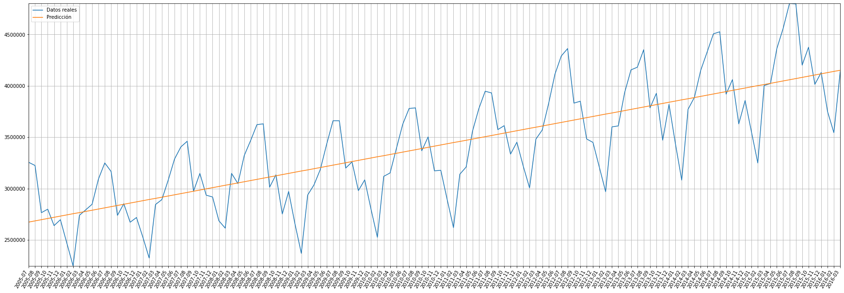
Regresión lineal
Proyecto Final Big Data
Vemos que la tendencia del número de pasajeros ha sido ascendente de forma lineal desde Julio 2005 hasta Marzo 2016.
SCORE = 0,589077089

Slide 24
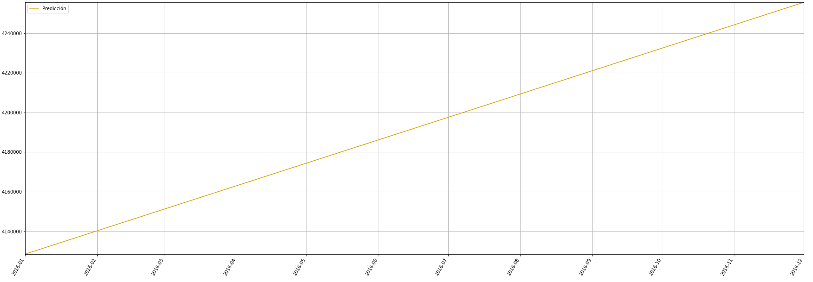
Regresión lineal
Proyecto Final Big Data
Si comprobamos la predicción para datos futuros (para todo el año 2016) vemos que esta tendencia ascendente se mantiene.
Sin embargo debemos tener en cuenta, mirando los datos de años anteriores, que en Agosto es previsibles que se alcance el valor máximo y en los meses posteriores haya un descenso brusco hasta Febrero del año siguiente donde se alcanzará el valor mínimo.

